Slide 1
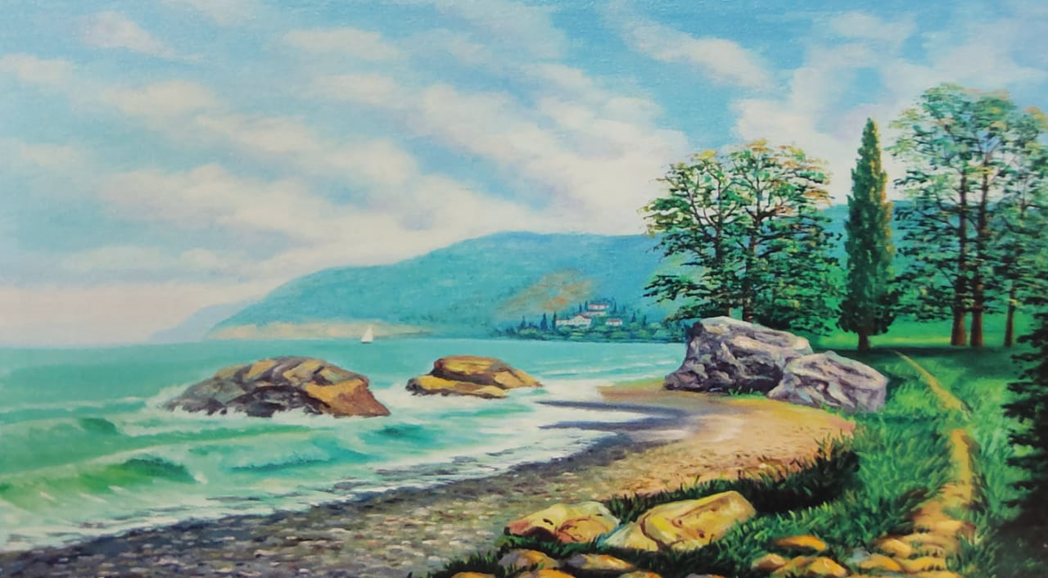
Творчество славянских мастеров живописи, графики и скульптуры

Slide 2
Родная сторона… Водная гладь лиманов и низко склонившиеся над Протокой вековые вербы, цветущие сады и ровные квадраты изумрудных рисовых чеков, золото пшеничных полей и шум морского прибоя, новостройки XXI века и памятники архитектуры прошлых столетий, закаты и рассветы… Все это вдохновило талантливых художников на создание значительных и прекрасных произведений. Лучшие свои работы авторы посвящают Кубани, уникальному уголку юга России, Славянскому району, любимому городу Славянску-на-Кубани.

Slide 3
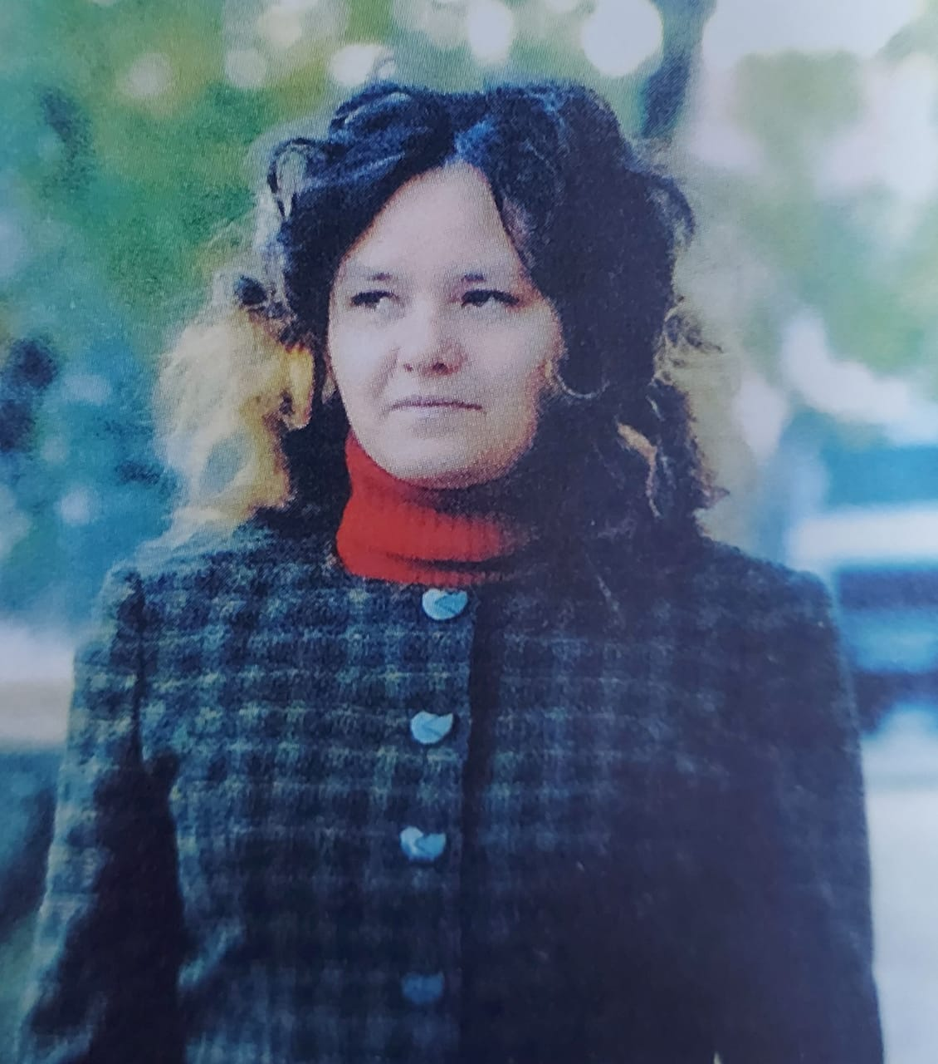
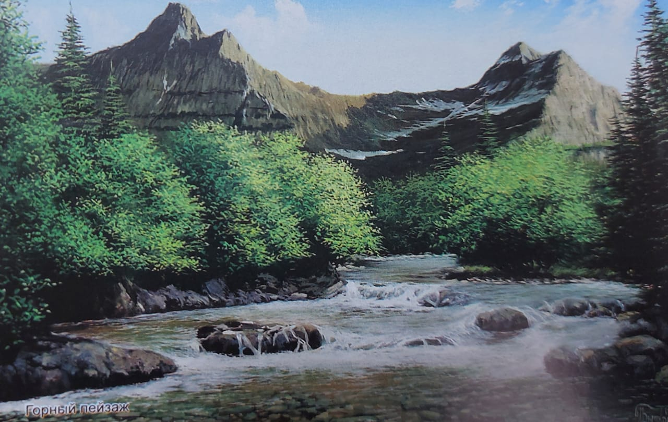
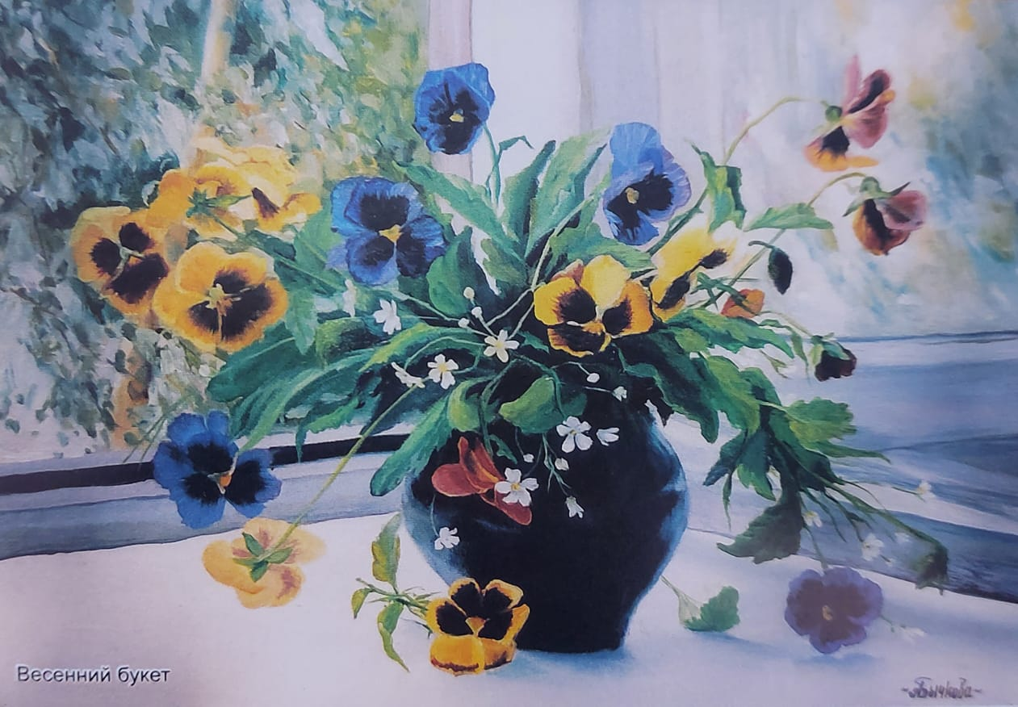
Анна Леонидовна Бычкова родилась в 1978 году в городе Славянске-на-Кубани. Окончила Армавирский государственный педагогический институт по специальности преподаватель математики и информатики. С детства увлекалась рисованием, участвовала в оформлении стенгазет, изучала компьютерную графику, дизайн. Живопись – основное занятие и главное увлечение в жизни. Постоянно принимает участие в краевых и городских выставках.
Анна Леонидовна Бычкова

Slide 4
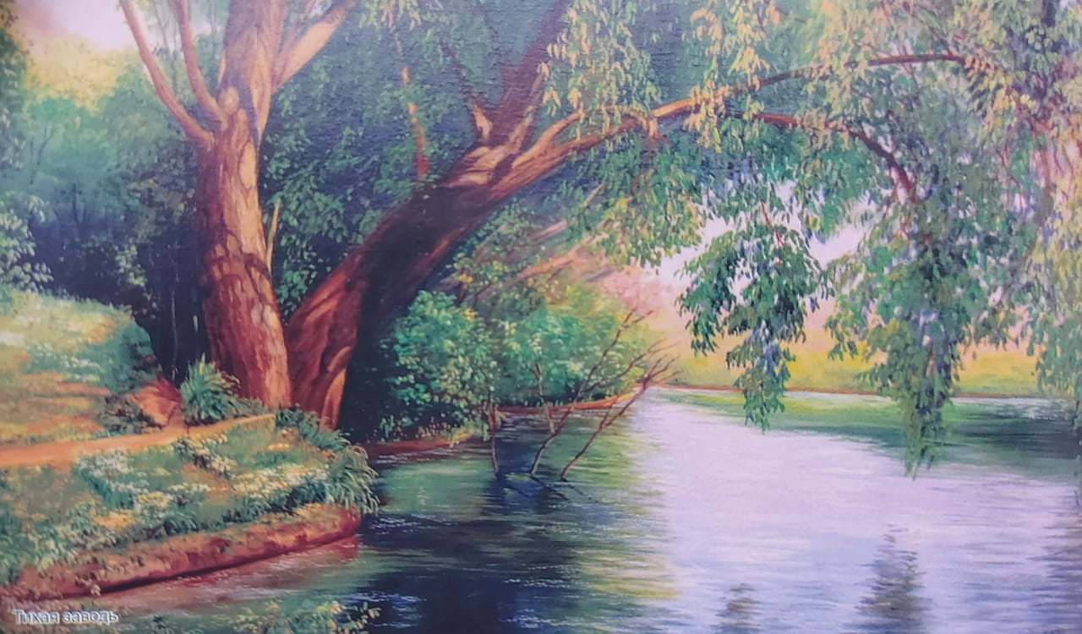
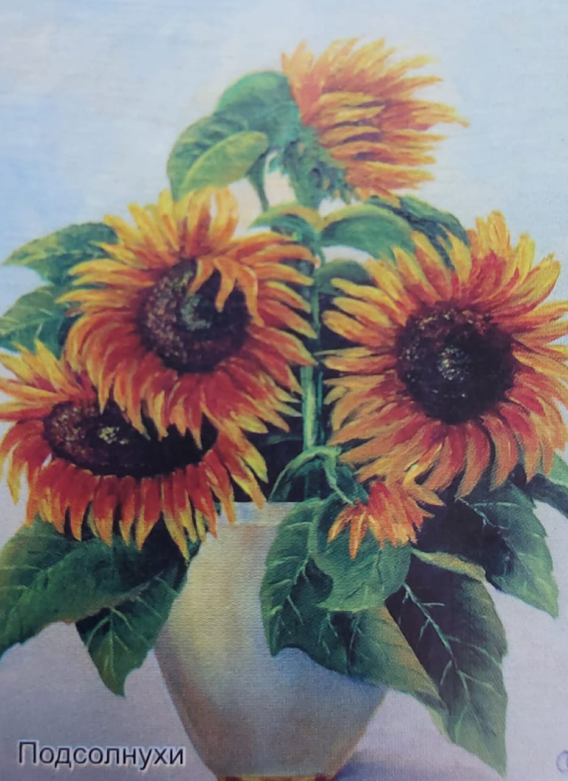
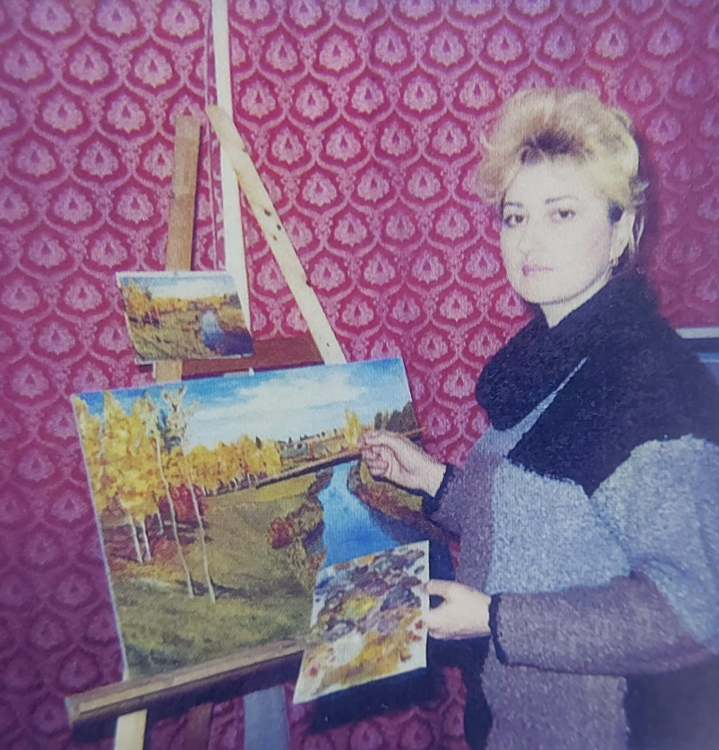
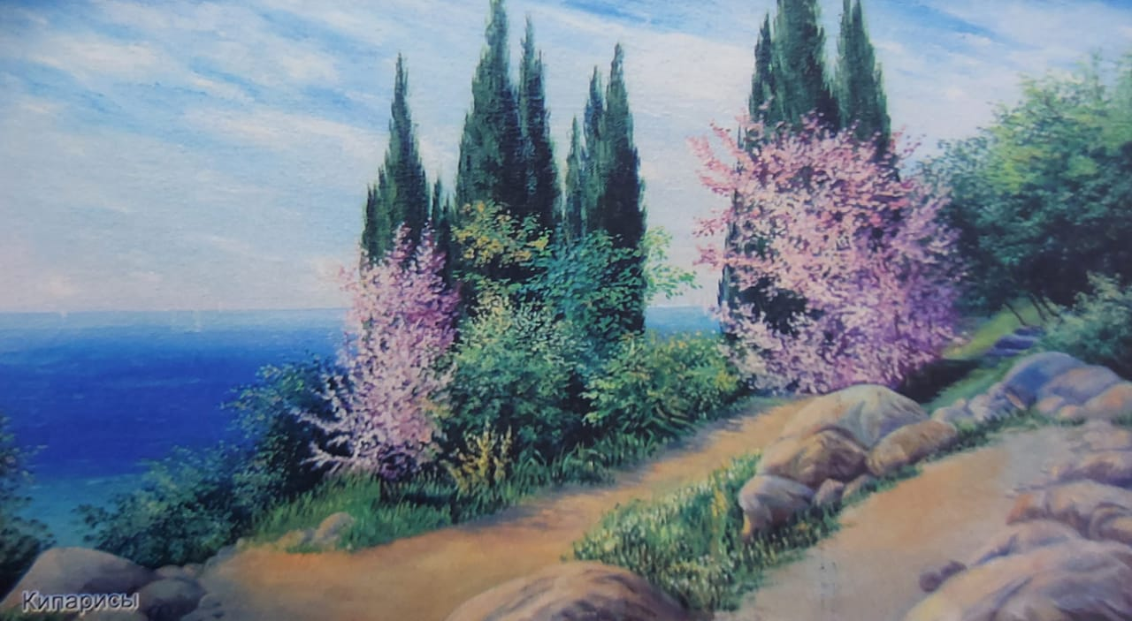
Ольга Анатольевна Григорьян родилась и выросла в городе Славянске-на-Кубани. Окончила Славянскую детскую художественную школу, затем ускоренные двухгодичные курсы при художественном училище в городе Краснодаре, получила профессию художника-оформителя.
Ольга Анатольевна Григорьян

Slide 5
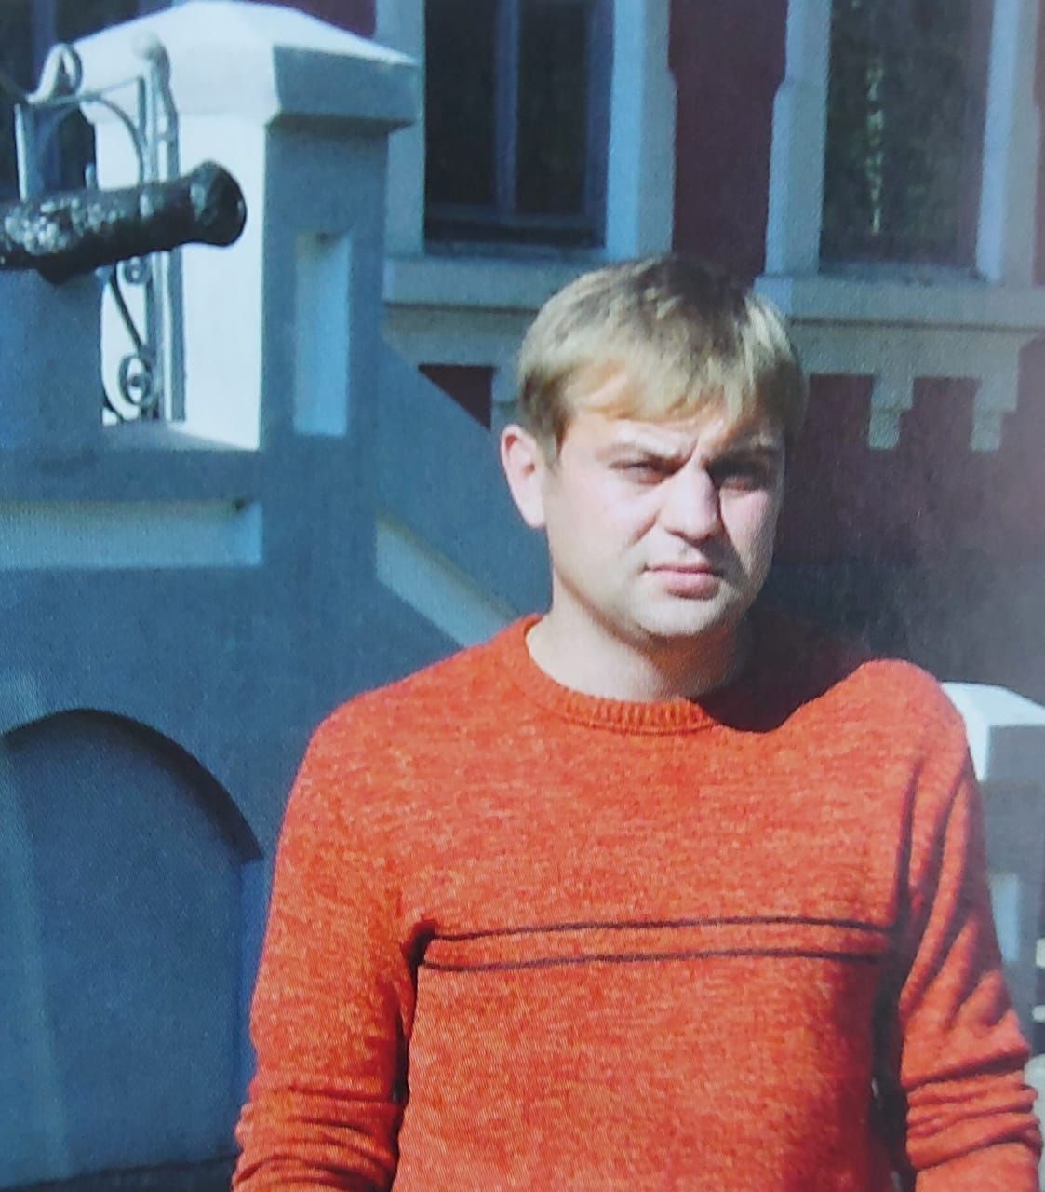
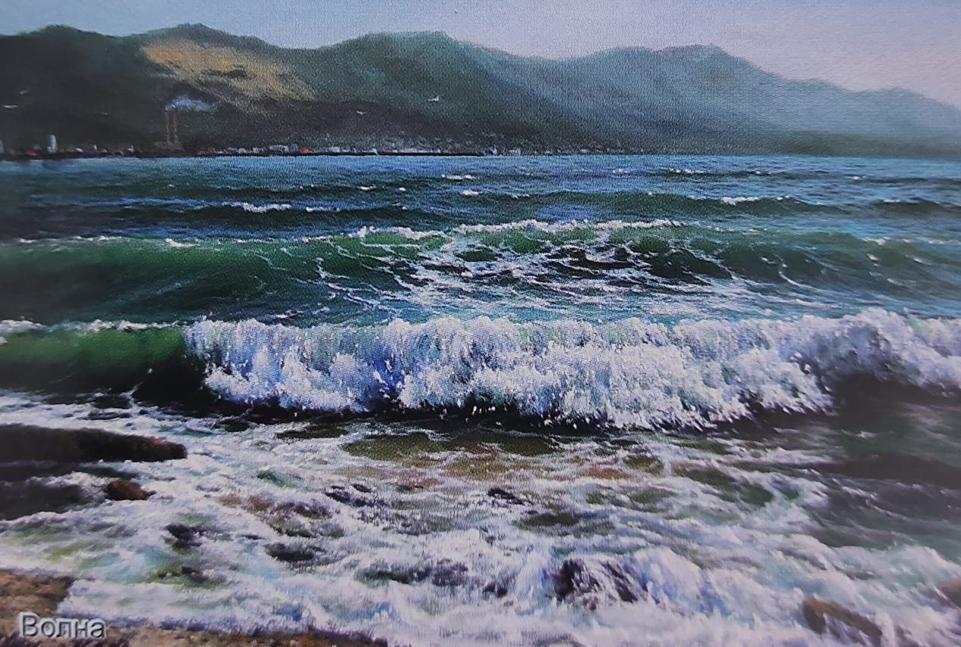
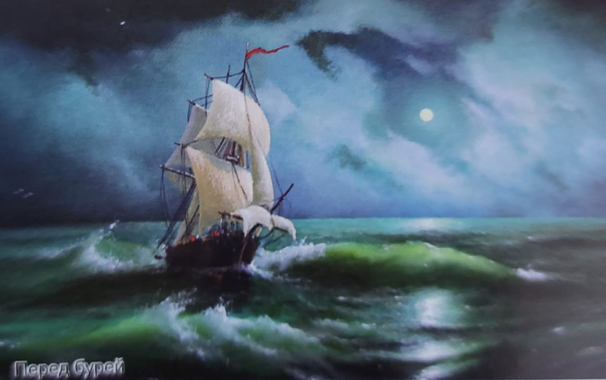
Дмитрий Александрович Крохмаль родился в 1978 году в городе Гудермесе. С 1991 года проживает в станице Петровской. С 1995 по 1999 год обучался в Краснодарском высшем военном училище. Рисованием увлекался с детства, и это увлечение стало основным делом жизни. Любимый жанр – пейзаж, любимы художник – И. Айвазовский. Постоянно принимает участие в краевых и городских выставках.
Дмитрий Александрович Крохмаль

Slide 6
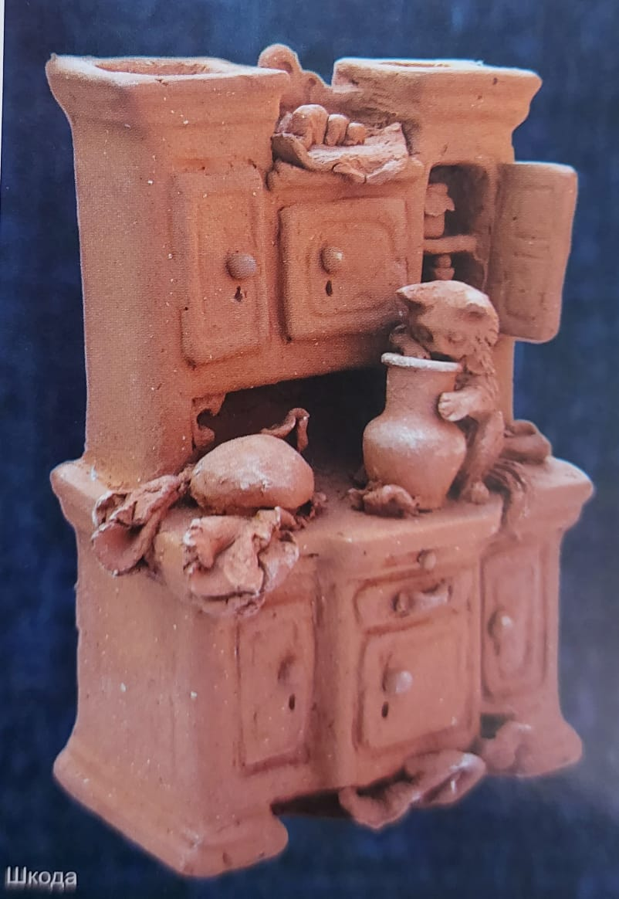
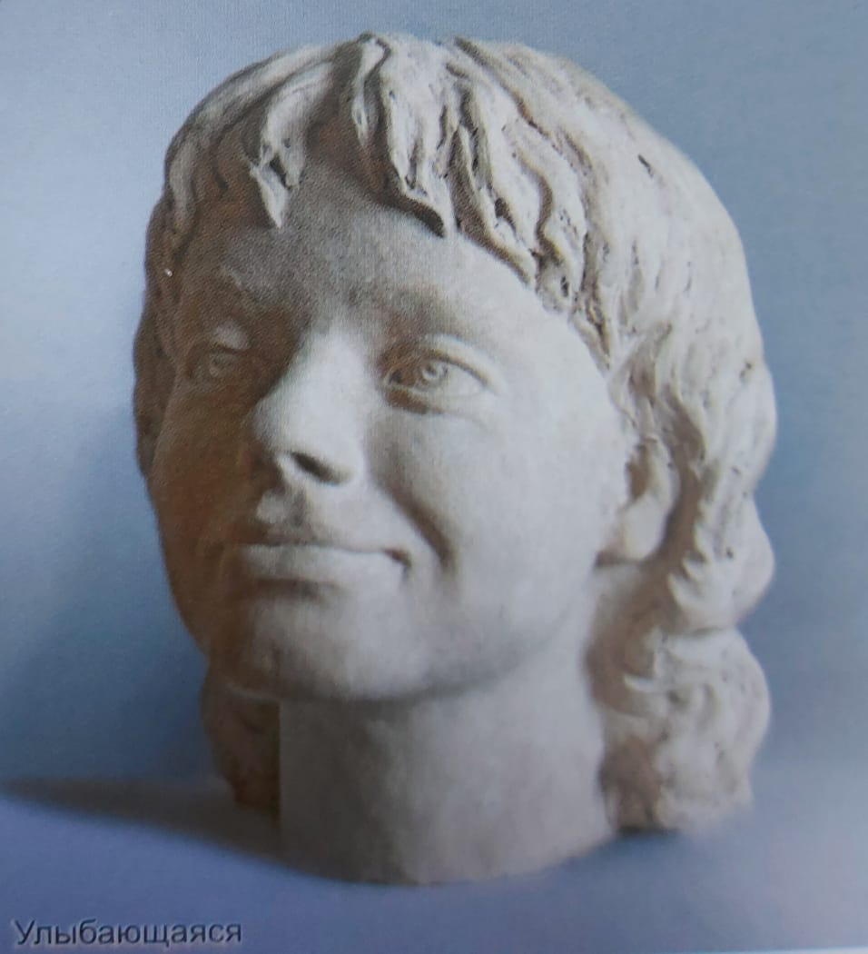
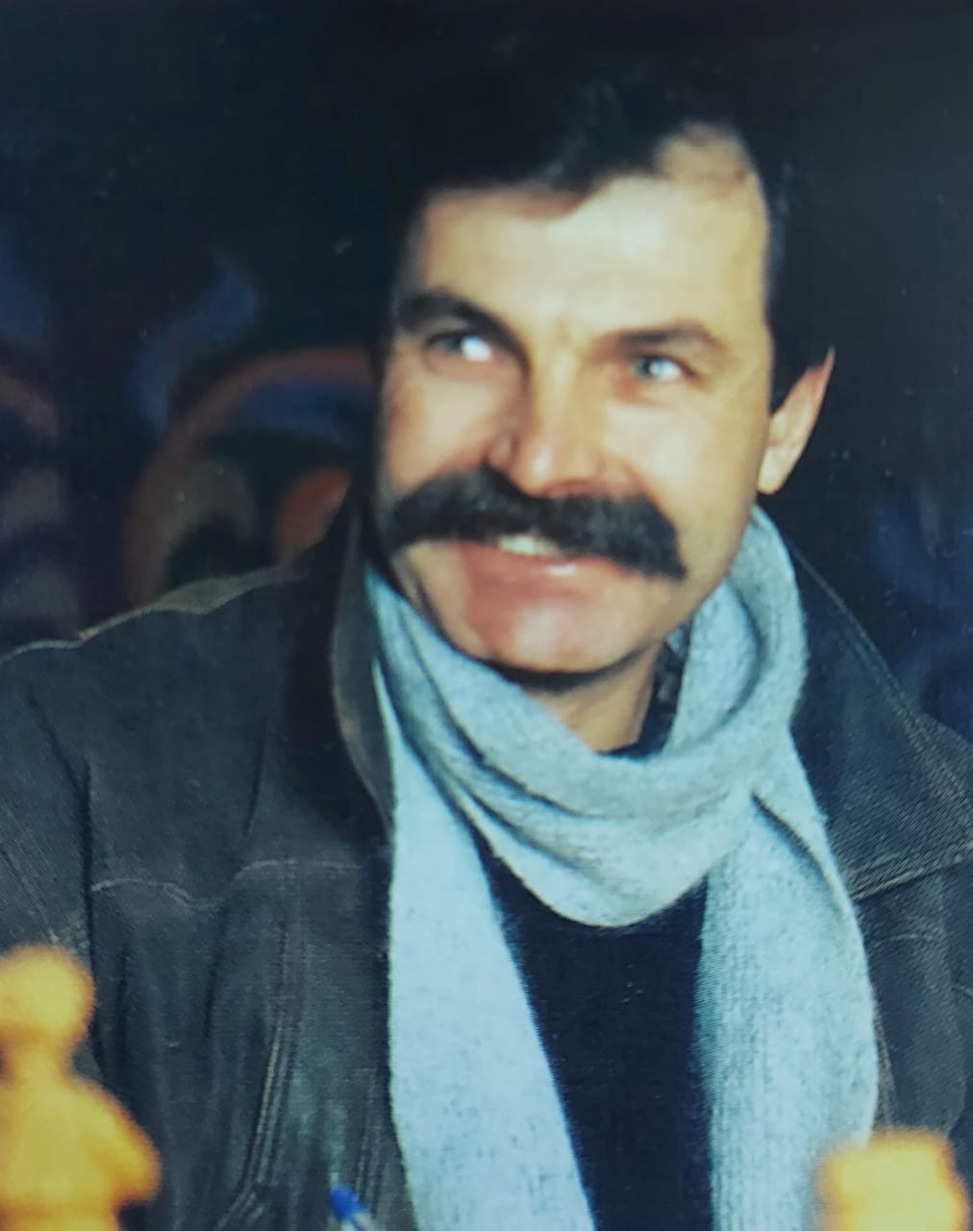
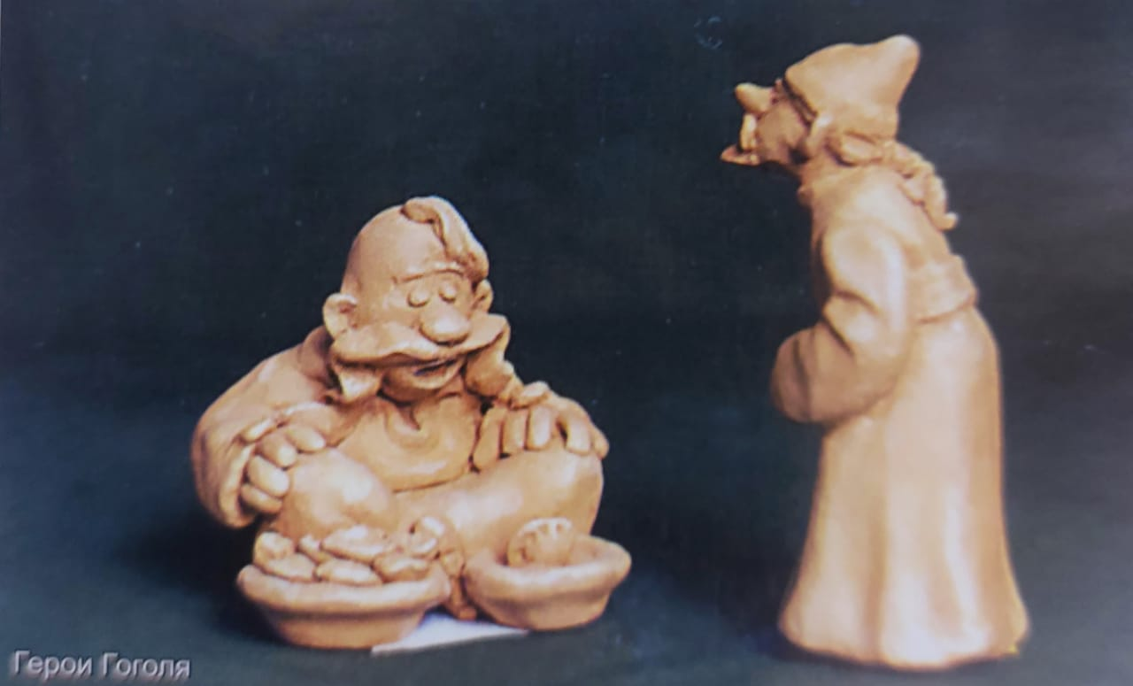
Геннадий Петрович Машкарин родился в 1959 году в городе Сарони Карагандинской области. Окончил Московский заочный народный университет искусств имени Н. Крупской. С 1992 года проживает в хуторе Бараниковском. Преподаватель ваяния в Славянской детской художественной школе. Живописец, скульптор. Работает в технике терракотовой скульптуры. Участник городских, краевых, зональных выставок и фестивалей. Дипломант фестиваля самодеятельных художников Северного Кавказа «Ковчег» (2001 г.).
Геннадий Петрович Машкарин

Slide 7
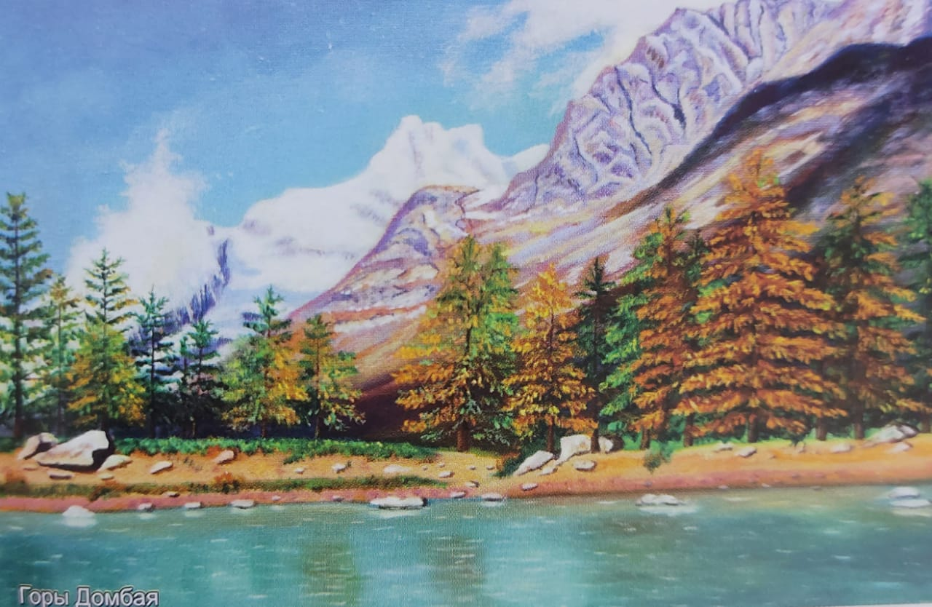
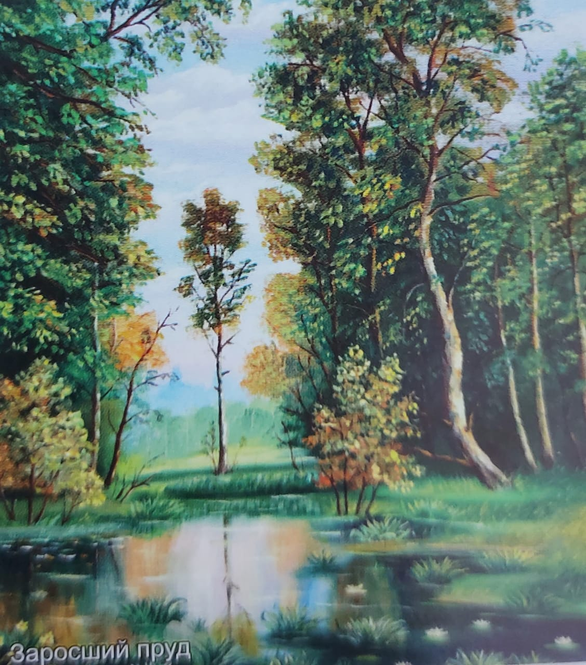
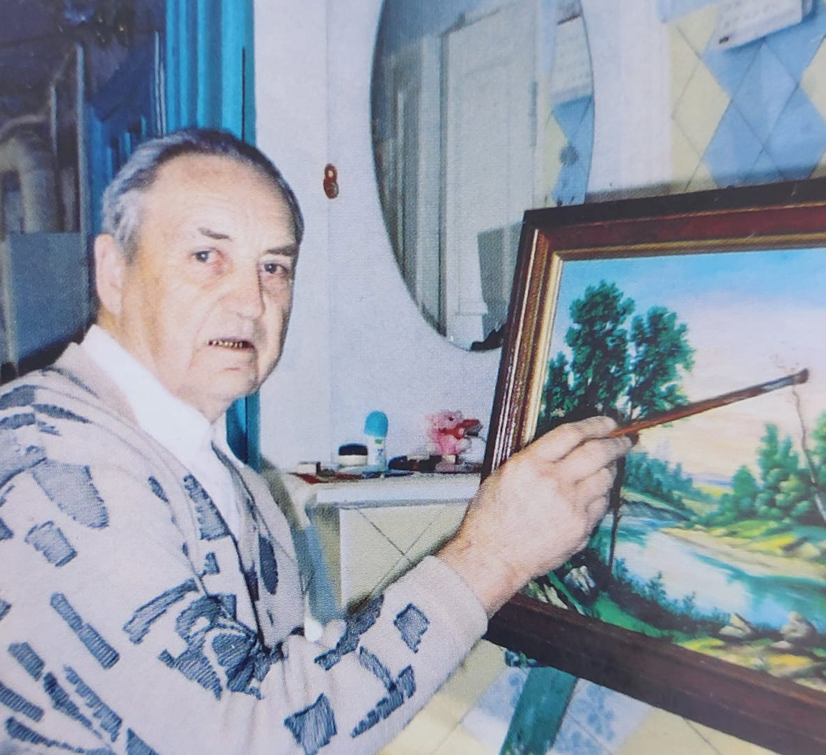
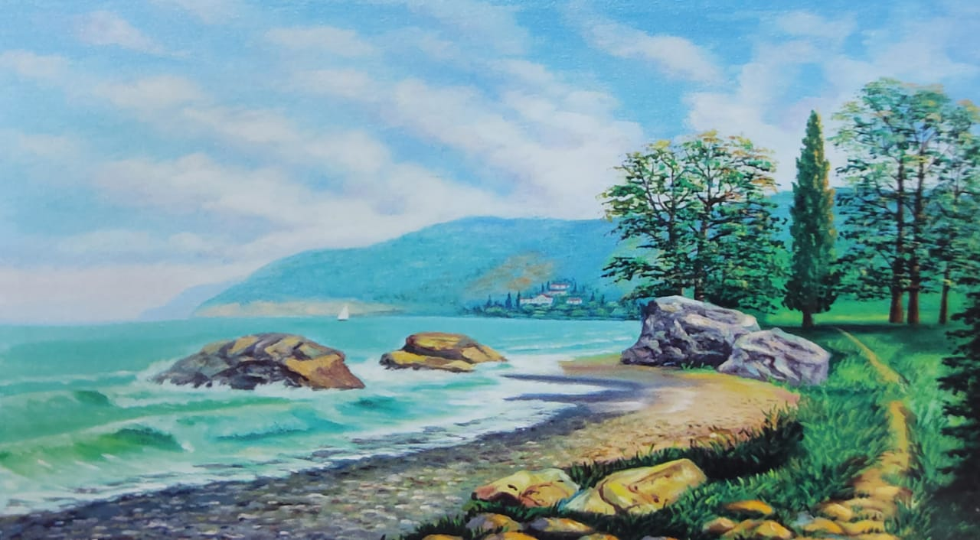
Василий Алексеевич Наливайко родился в 1935 году в Ставропольском крае, в станице Прохладной. В 1937 году переехал на постоянное место жительства в станицу Славянскую. Окончил Нижнетагильское художественное училище по специальности художник-оформитель, декоратор. Много лет работал художником-оформителем на Славянской швейной фабрике. Участник художественных выставок и фестивалей народного творчества.
Василий Алексеевич Наливайко

Slide 8
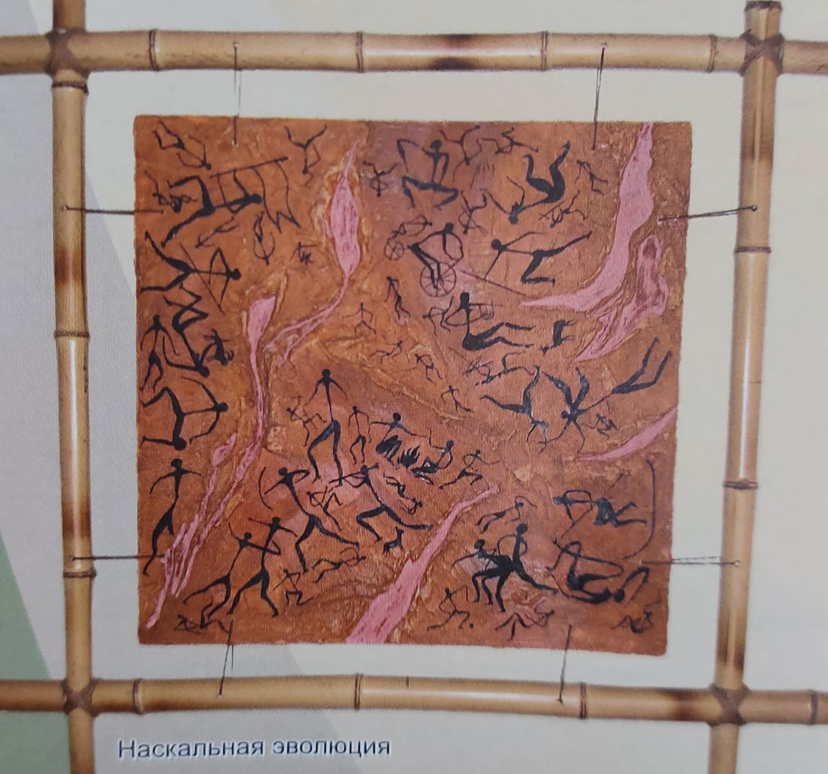
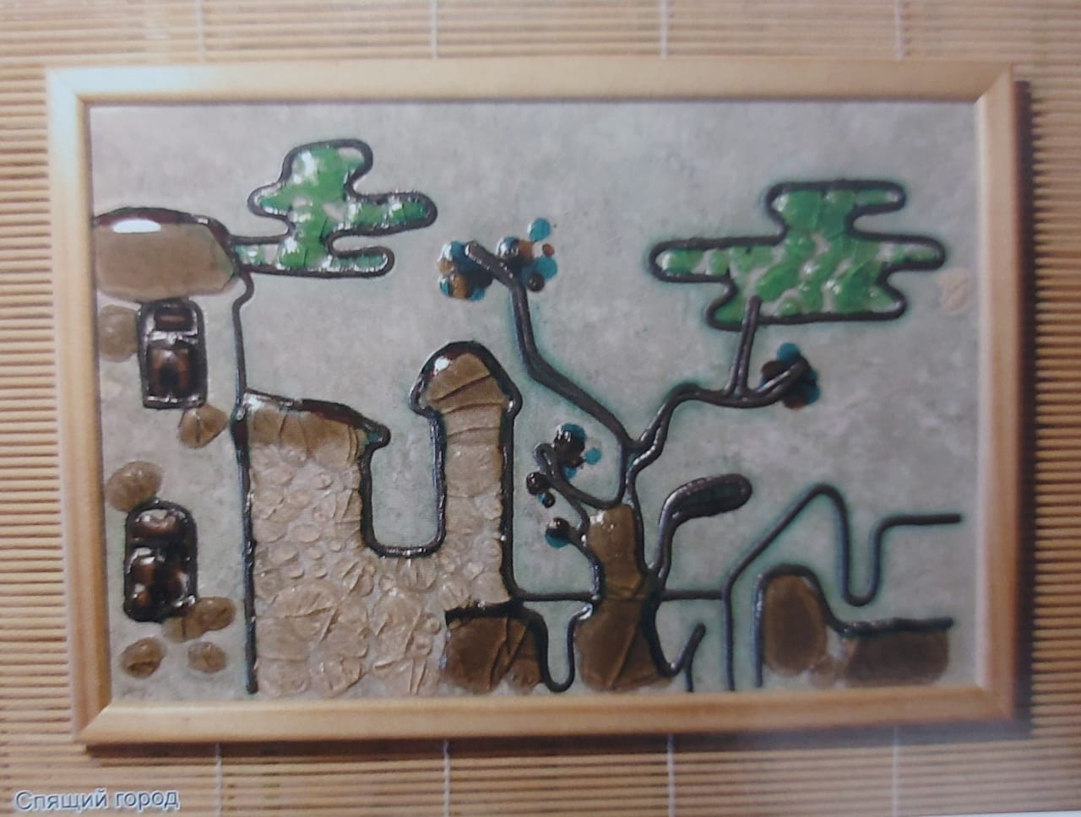
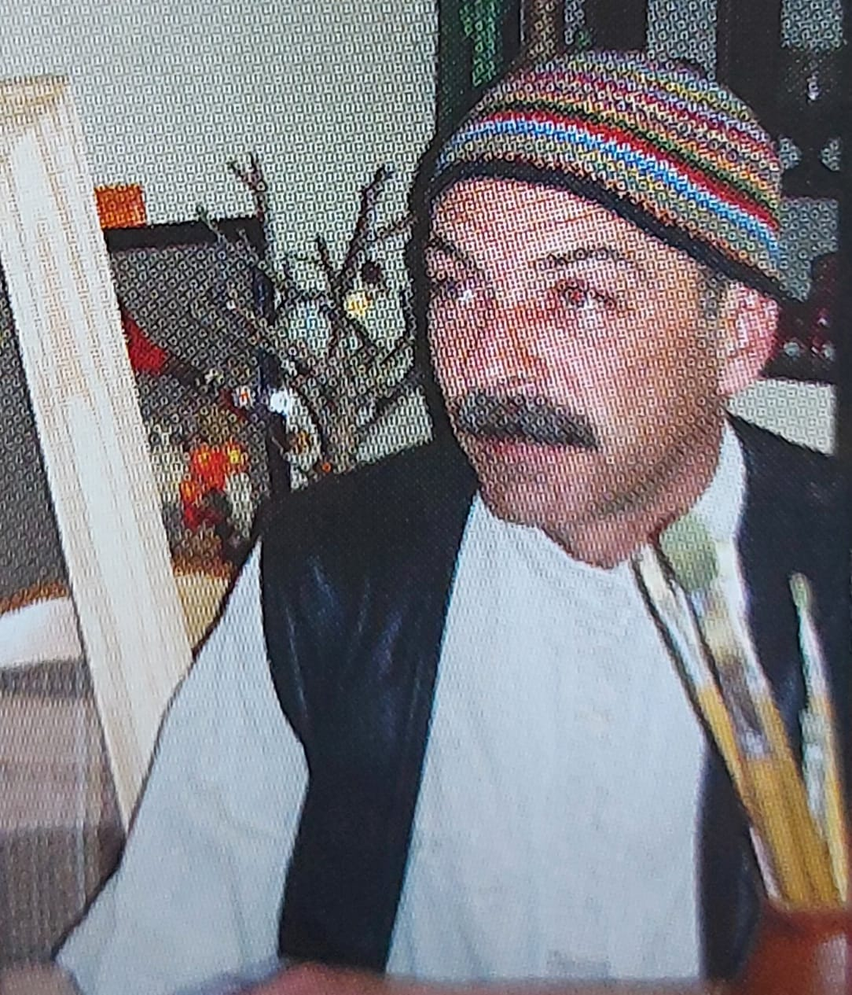
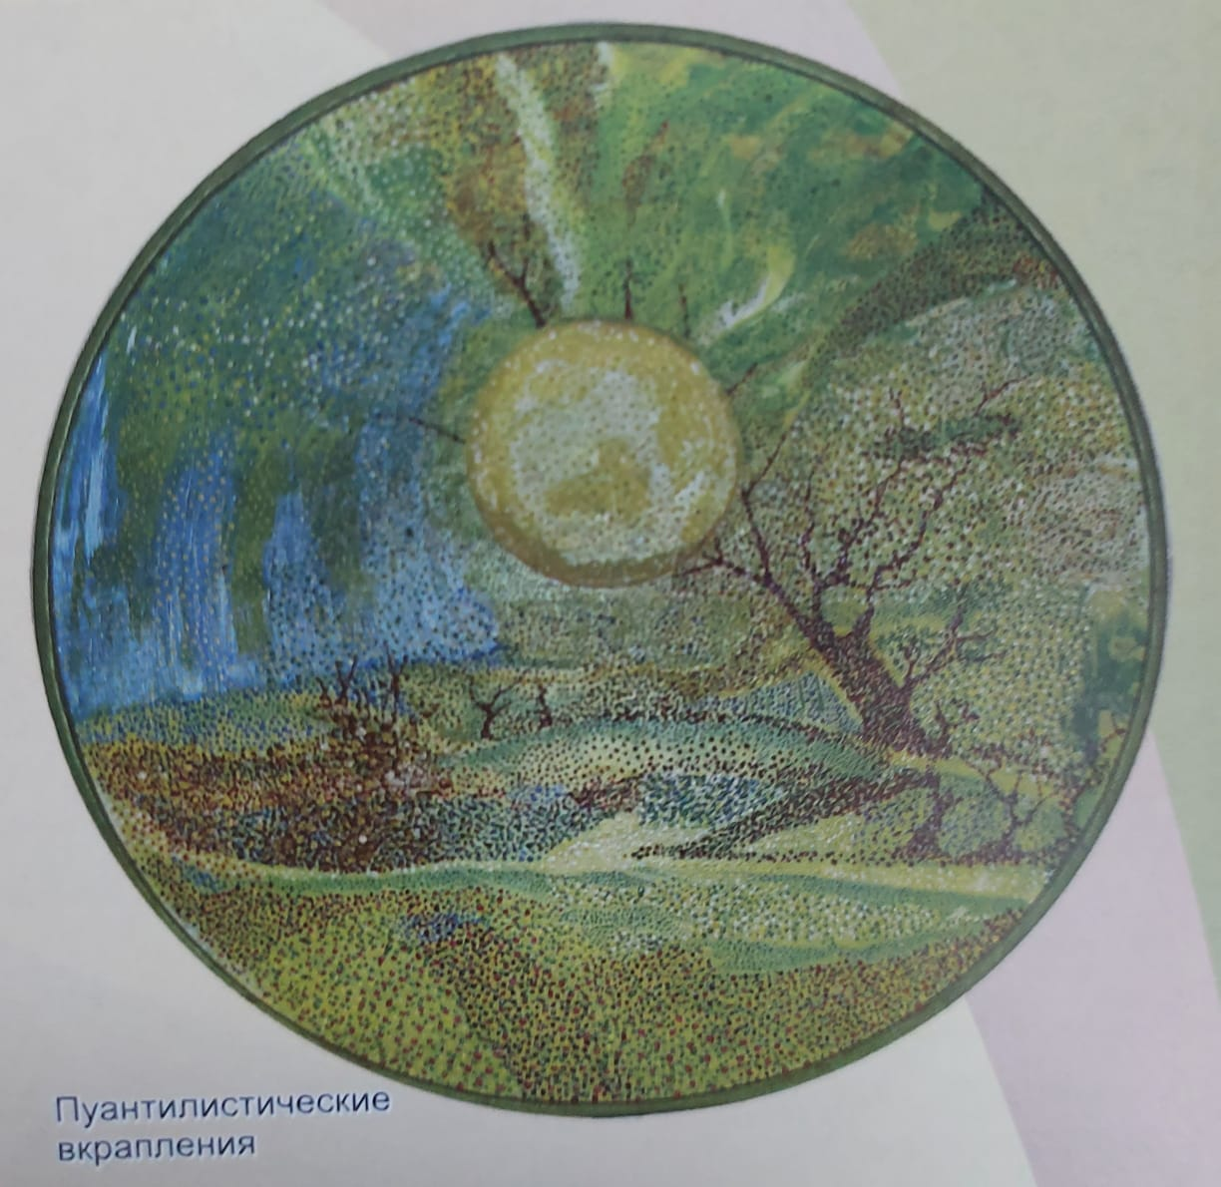
Андрей Васильевич Рожков родился в 1962 году в городе Саратове в семье военнослужащего. В 1984 году окончил Свердловское высшее военно-политическое училище. Мастерство декоративно-прикладного искусства и живописи осваивал самостоятельно. Участник краевых и городских художественных выставок и фестивалей народного творчества.
Андрей Васильевич Рожков.

Slide 9
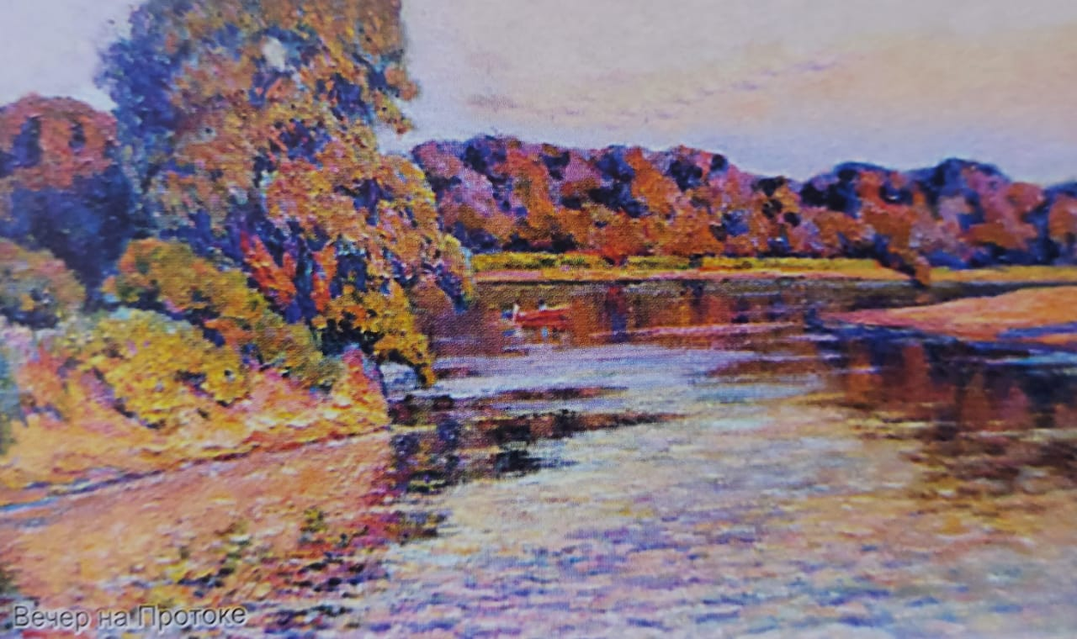
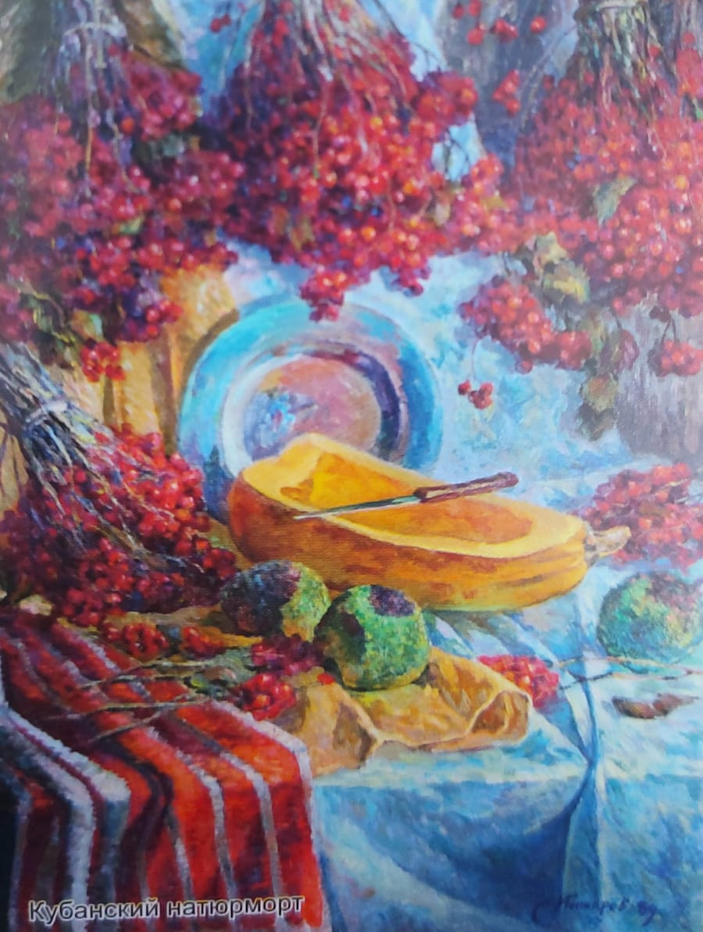
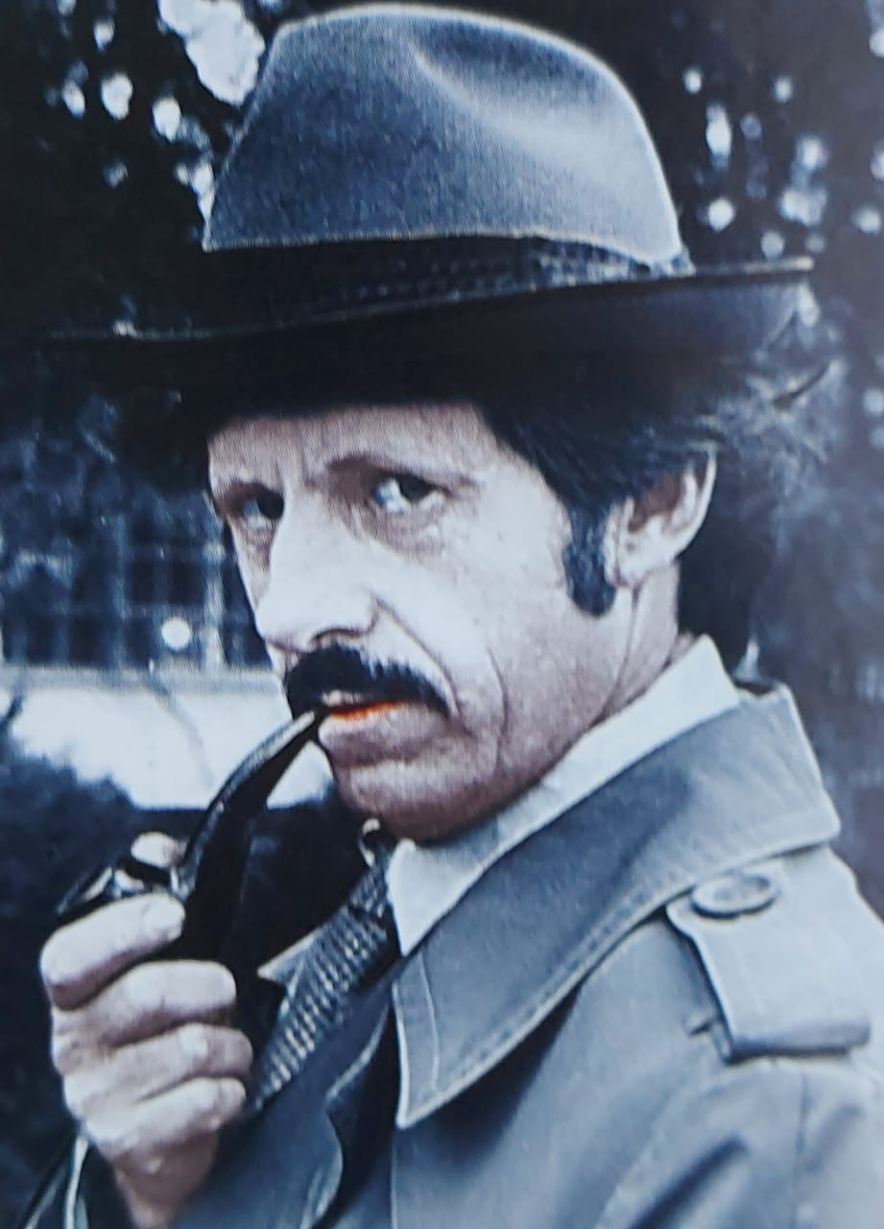
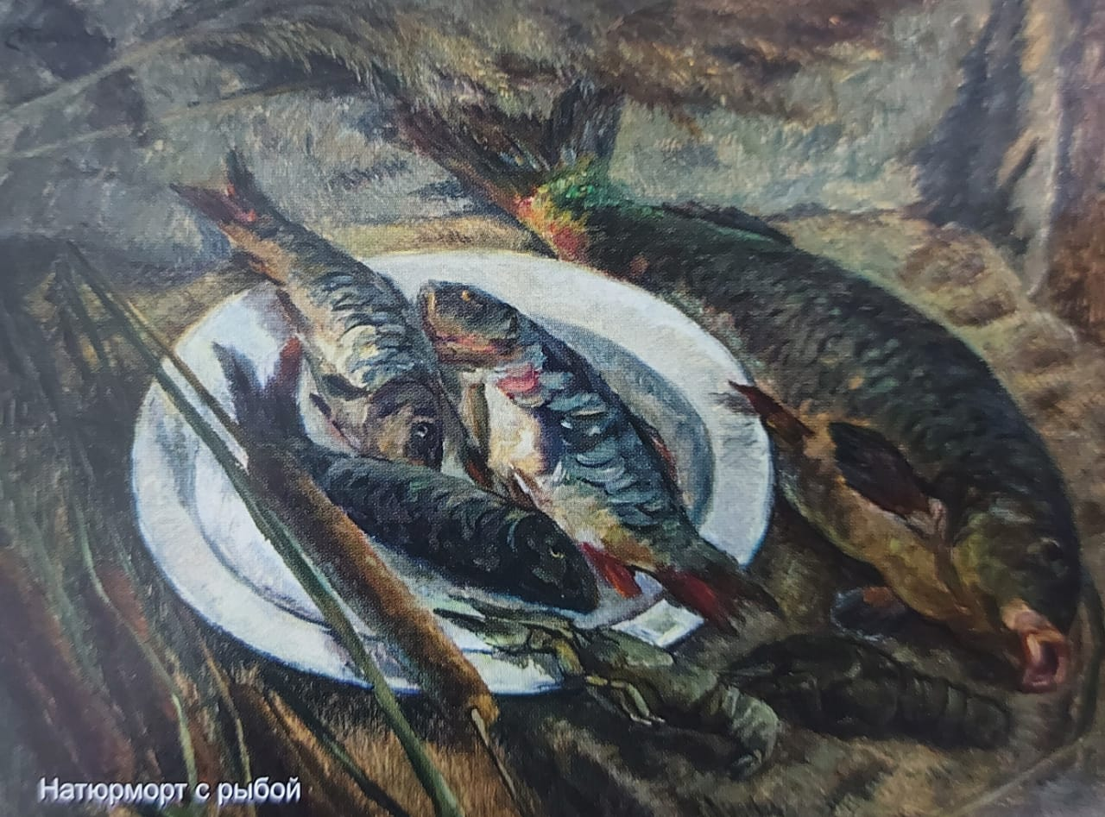
Иван Емельянович Гончаров (1943-2005 гг.) родился 15 июня 1943 года в станице Славянской Краснодарского края. В 1961 году окончил один курс Краснодарского художественного училища и был призван в ряды Советской Армии. Демобилизовавшись, работал на стройках Сибири и Дальнего Востока. Вернувшись в город Славянск-на-Кубани, работал художником-оформителем. Последние годы Иван Емельянович проживал в хуторе Бараниковском. Мастер кубанского пейзажа, он был до самозабвенья влюблен в природу родного края.
Иван Емельянович Гончаров

Slide 10
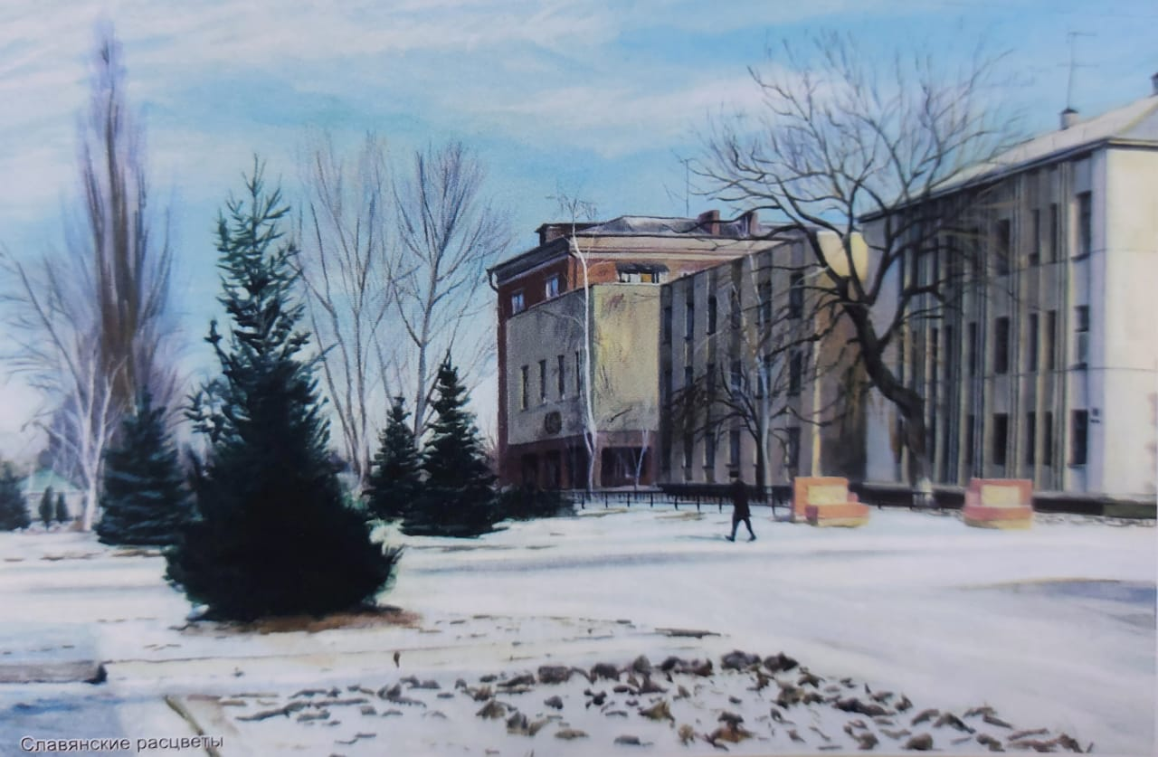
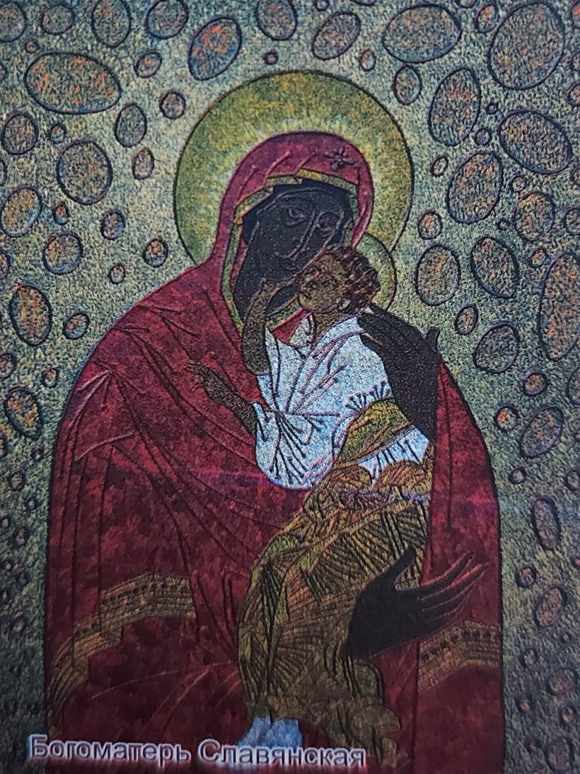
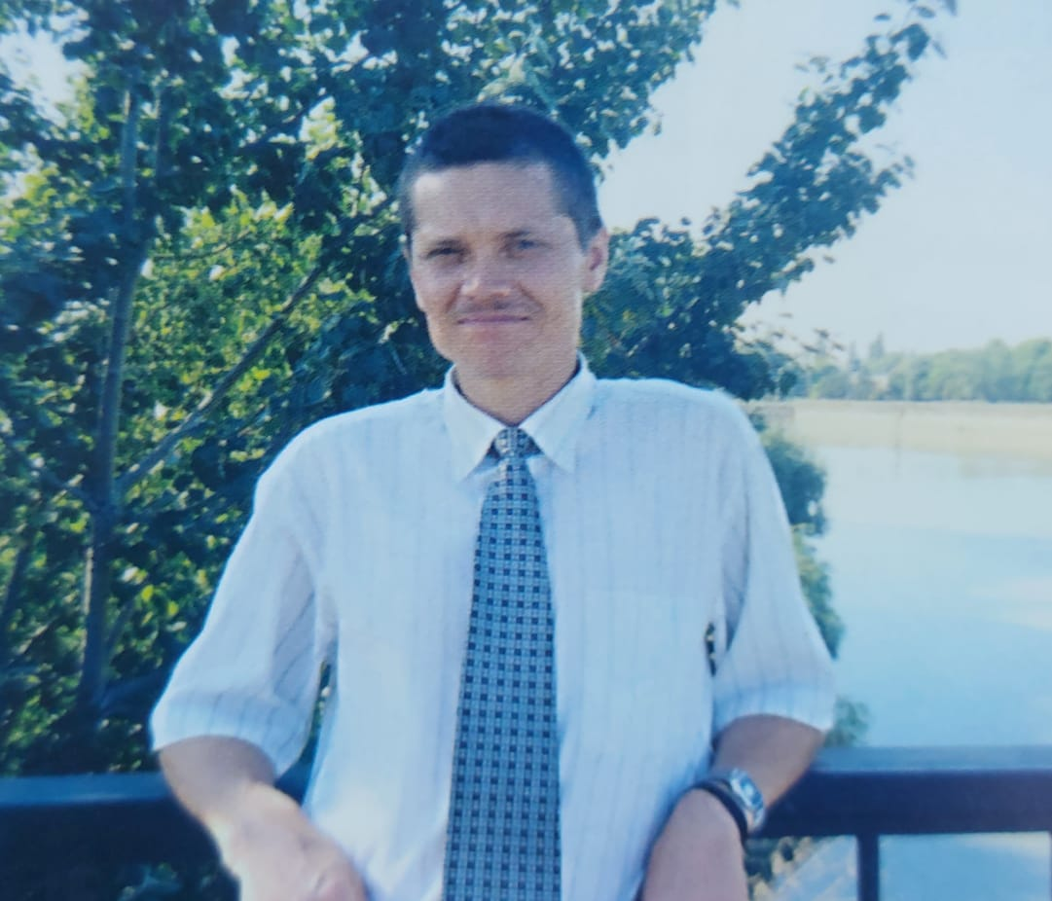
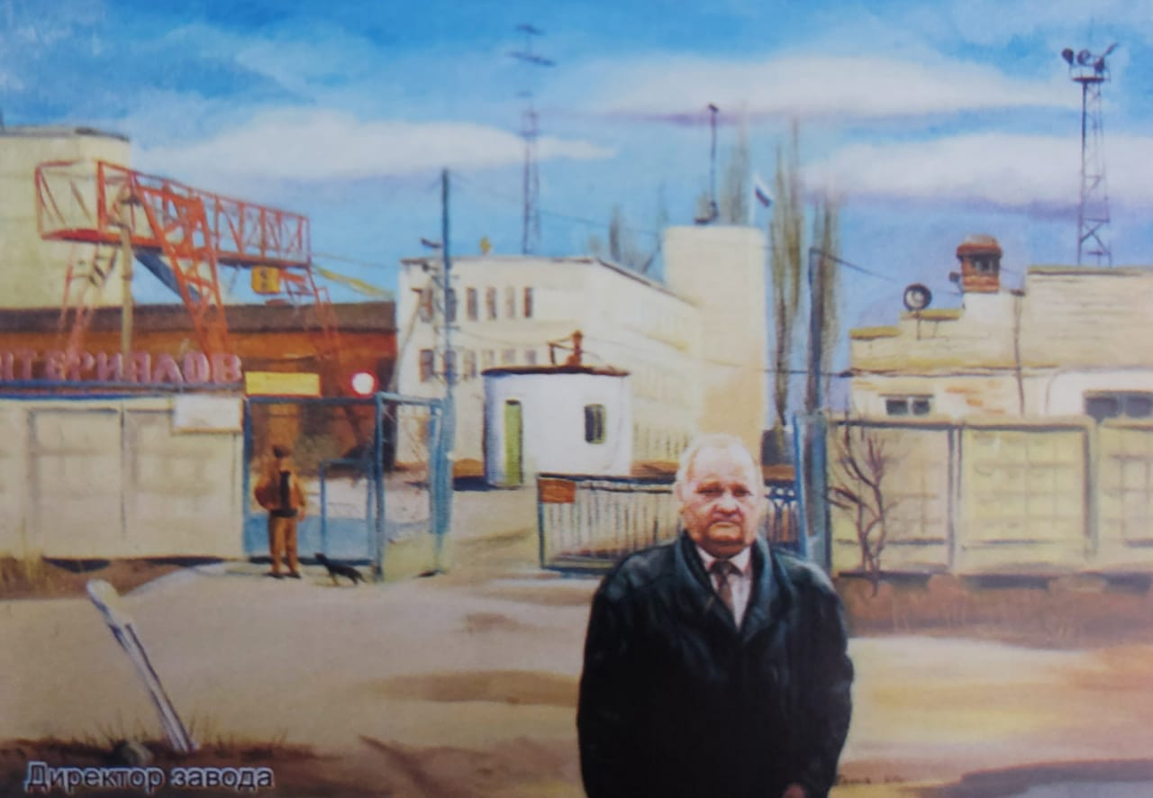
Владимир Александрович Ухтяков родился в 1963 году в Славянске-на-Кубани. Окончил Кубанский государственный университет, факультет художественно-технической графики. Свободный художник. С 1999 года живет в Чехии, где открыл свою картинную галерею. Его выставки состоялись в Чехии, Германии, Франции, Италии. Прекрасный портретист, он оставил на Родине серию портретов известных и знаменитых своих земляков. Член Международной Федерации художников. Участник городских, краевых, республиканских и международных выставок.
Владимир Александрович Ухтяков

Slide 11
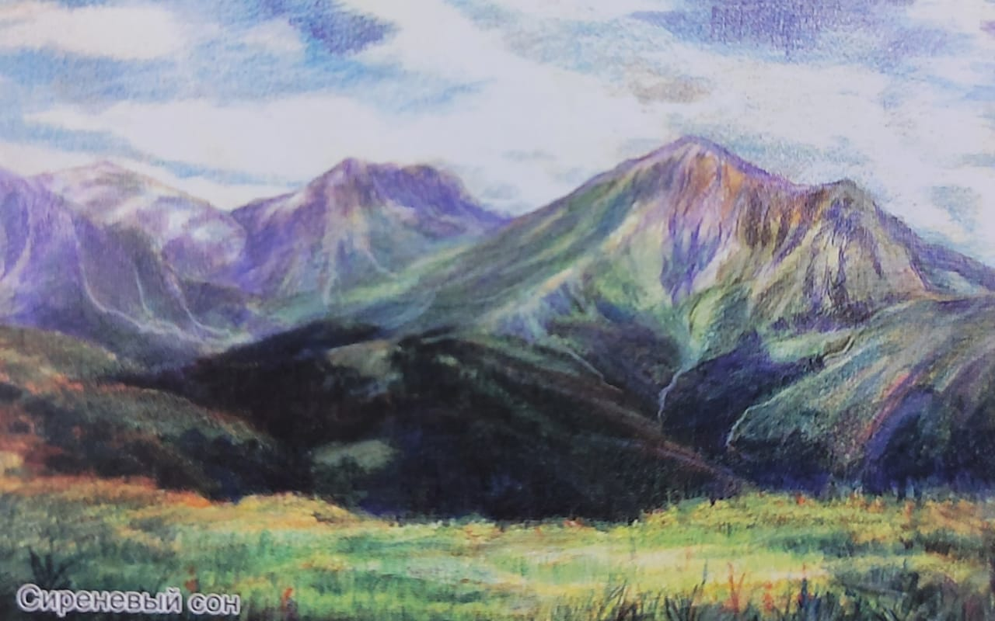
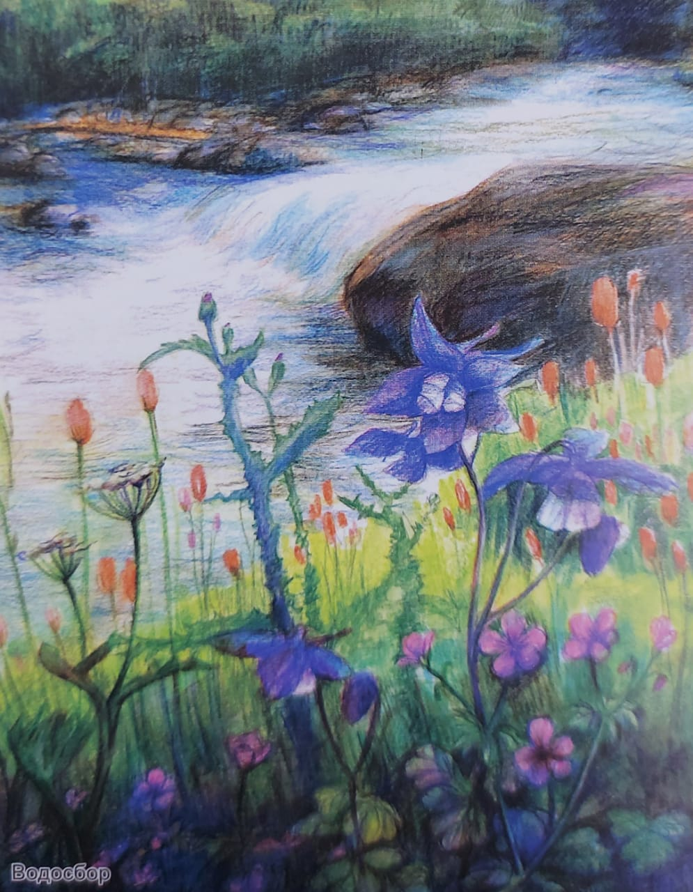
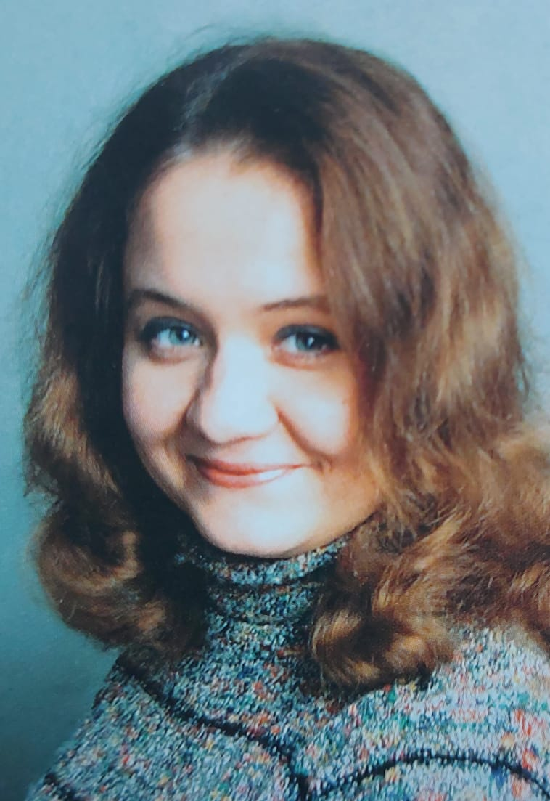
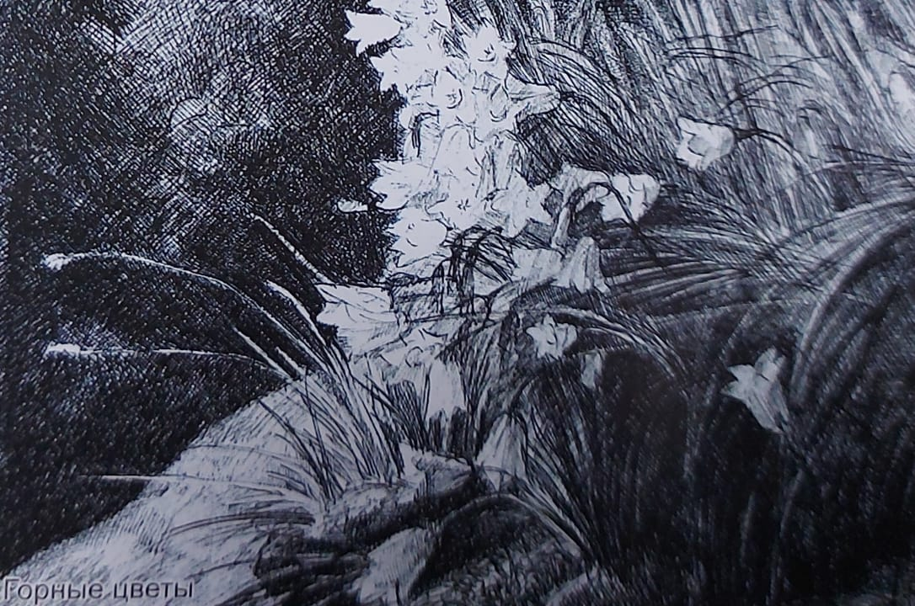
Елена Александровна Щурова родилась в 1978 году в поселке Совхозном Славянского района. Окончила детскую художественную школу города Славянска-на-Кубани, затем художественно-графический факультет Кубанского государственного университета. Участница городских, краевых, зональных выставок.
Елена Александровна Щурова

Slide 12
Справочно-информационный фонд (СИФ)
Художественный каталог «Славянские рассветы», из частных и музейных коллекций. – г. Славянск-на-Кубани: ООО «Солнечный Дом», 2008 г. – с. 3-38.

